Slide 1


쿠키런 코인벌기 매크로
2024 Python Week
박신영

Slide 2
목차
목표 설정
사용된 코드
실패 이유

Slide 3
목표 설정
재미있으면서 어렵지 않으면서 실용적인 것이 무엇이 있을까?

Slide 4




목표 설정
재미있으면서 어렵지 않으면서 실용적인 것이 무엇이 있을까?

Slide 5
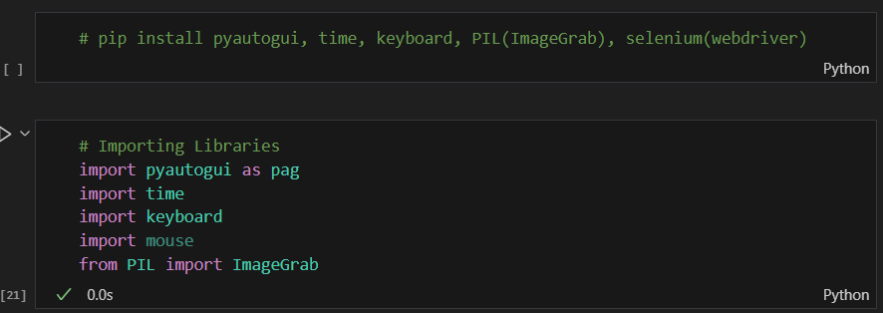
사용된 코드

Slide 6
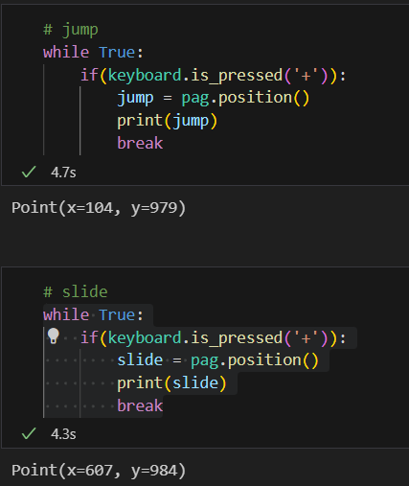
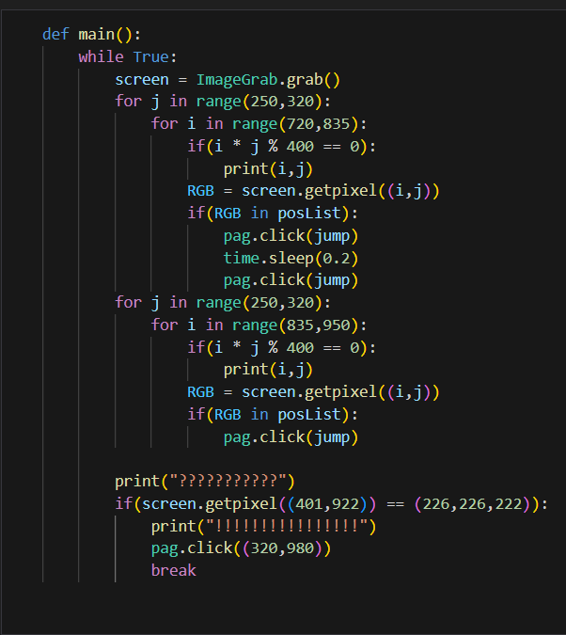
사용된 코드

Slide 7
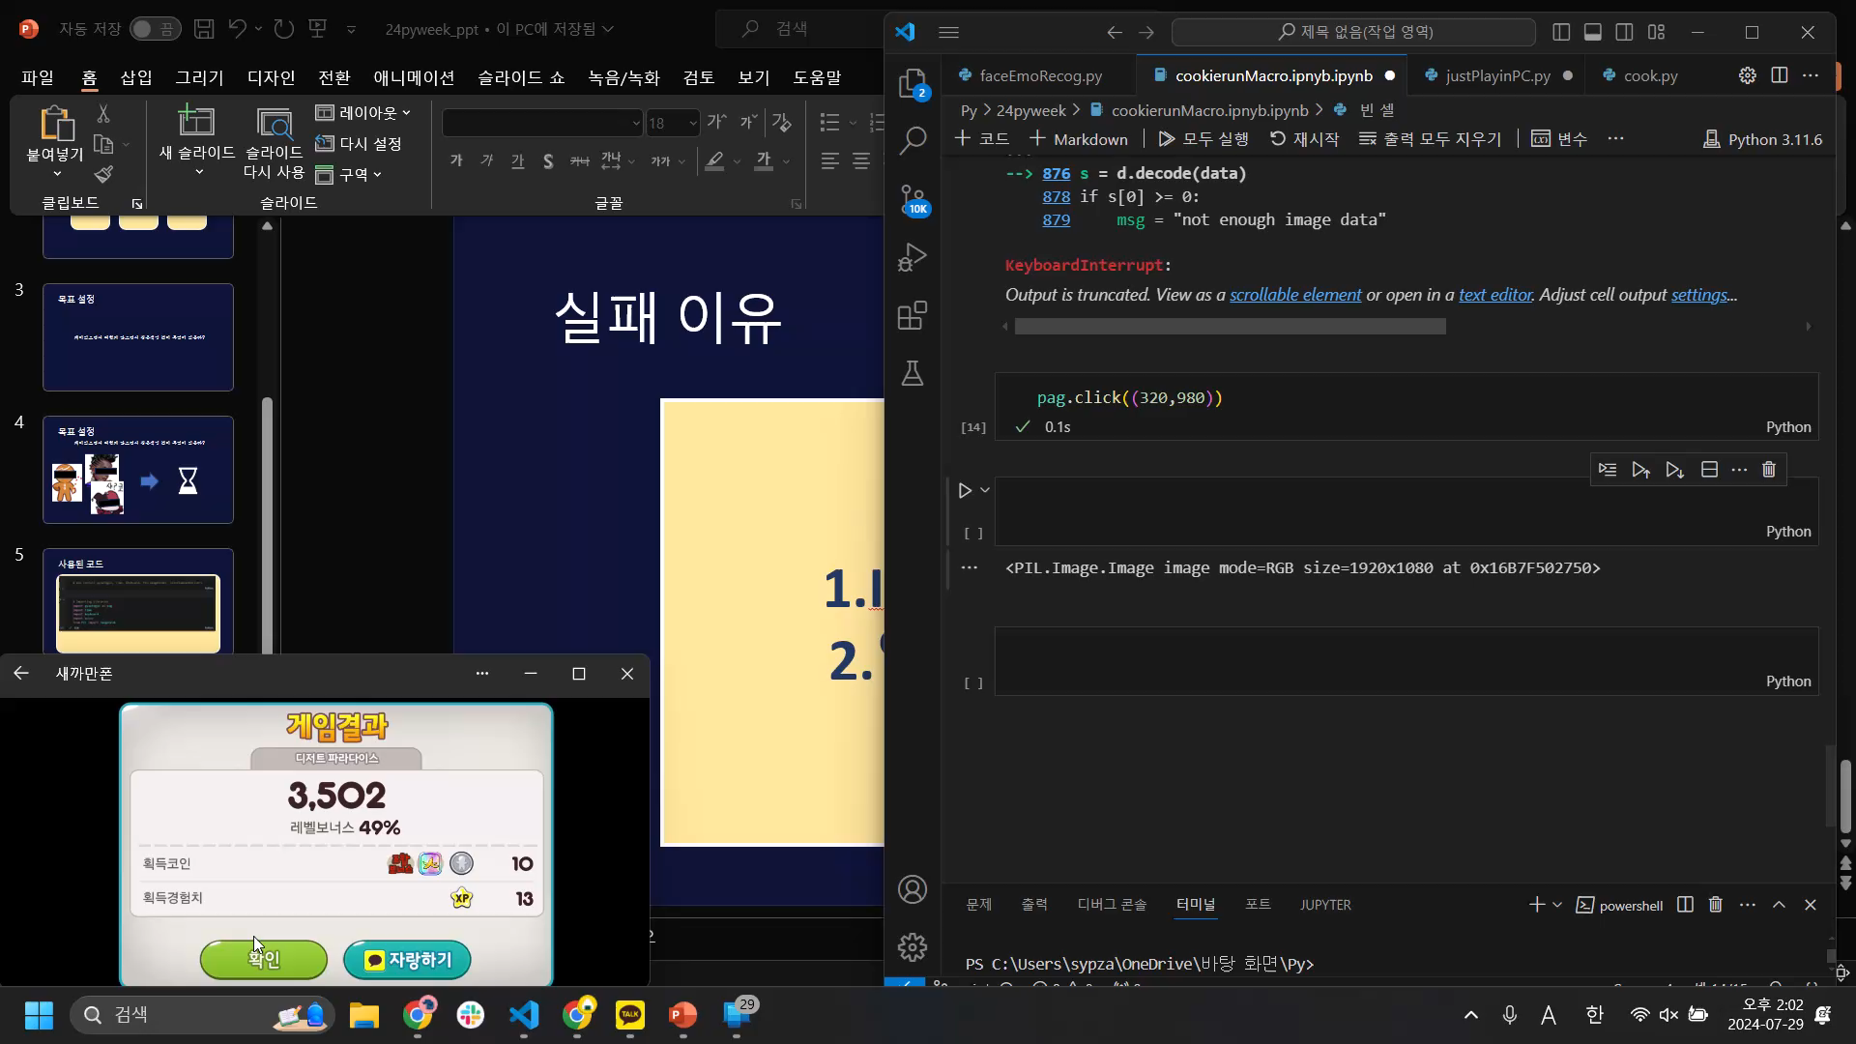
사용된 코드

Slide 8
실패 이유
ImageGrab.grab
열심히 안 했음

